Slide 1
Die Schachweltmeister
1886 - 2015

Slide 2
die Schachweltmeister
Nr. | Name | Land | Unumstritten Weltmeister
1. | Wilhelm Steinitz | Österreich-Ungarn / USA | 1886-1894
2. | Emanuel Lasker | Deutschland | 1894-1921
3. | José Raúl Capablanca | Kuba | 1921-1927
4. | Alexander Aljechin | Russland / Frankreich | 1927-1935 1937-1946
5. | Max Euwe | Niederlande | 1935-1937
6. | Michael Botwinnik | UdSSR | 1948-1957 1958-1960 1961-1963
7. | Wassili Smyslow | UdSSR | 1957-1958
8. | Michael Tal | UdSSR | 1960-1961
9. | Tigran Petrosjan | UdSSR | 1963-1969

Slide 3
die Schachweltmeister
Nr. | Name | Land | Unumstritten Weltmeister | Umstritten Weltmeister
10. | Boris Spasski | UdSSR | 1969-1972
11. | Bobby Fischer | USA | 1972-1975
12. | Anatoli Karpow | UdSSR / Russland | 1975-1985 | FIDE: 1993-1999
13. | Garry Kasparow | UdSSR / Russland | 1985-1993 | PCA: 1993-2000
 | Alexander Chalifman | Russland |  | FIDE: 1999-2000
 | Ruslan Ponomarjow | Ukraine |  | FIDE: 2002-2004
 | Rustam Kasimjanov | Usbekistan |  | FIDE: 2004-2005
 | Wesselin Topalow | Bulgarien |  | FIDE: 2005-2006
14. | Wladimir Kramnik | Russland | 2006-2007 | PCA: 2000-2006
15. | Viswanathan Anand | Indien | 2007-2013 | FIDE: 2000-2002
16. | Magnus Carlsen | Norwegen | 2013-

Slide 4
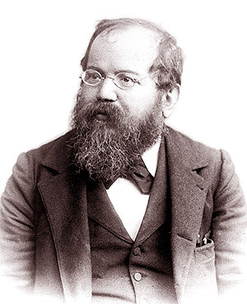
1. Wilhelm Steinitz
Wilhelm Steinitz (*14.05.1836 in Prag, † 12.08. 1900 in New York) war ein österreichisch-amerikanischer Schachspieler aus Böhmen und erster allgemein anerkannter Schachweltmeister. Er gilt als Revolutionär der Schachtheorie, der die damals vorherrschende Spielweise des stürmischen Angriffsschachs scharf kritisierte. Mit einer erstmals wissenschaftlichen Herangehensweise formulierte Steinitz heute noch gültige strategisch-positionelle Grundsätze und legte somit den Grundstein für die moderne Schachtheorie.
Beste ELO: 2876 (historisch)
Notes:
Zu den wichtigsten Faktoren, die eine Stellungseinschätzung erst erlauben, zählte Steinitz:
das Materialverhältnis
die Wirkungskraft der Figuren
die Wirkungskraft der Bauern
die Postierung der Bauern
die Königstellung
das Zusammenspiel aller Figuren
<Nummer>

Slide 5
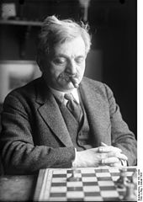
2. Emanuel Lasker
Emanuel Lasker (*24.12.1868 in Berlinchen-Neumarkt, † 11.01.1941 in New York) war ein deutscher Mathematiker und Philosoph. Er war der zweite offizielle Schachweltmeister und zugleich der bislang einzige deutsche Träger dieses Titels. Er behauptete diese Position über einen Zeitraum von 27 Jahren und damit länger als jeder andere Weltmeister. 2008 wurde Emanuel Lasker in die Hall of Fame des deutschen Sports aufgenommen.
Beste ELO: 2878 (historisch)
Notes:
Laskers Spielstil war pragmatisch und kämpferisch; Aljechin bezeichnete ihn im Turnierbuch, New York 1927, als „unübertroffenen Turnierkämpfer“. Er galt als Spieler mit anspruchsloser Eröffnungsvorbereitung, machte aber sehr wenige offensichtliche Fehler und konnte schlechtere Stellungen ausgezeichnet verteidigen. Im Endspiel war Lasker zu seiner Zeit unübertroffen.
<Nummer>

Slide 6
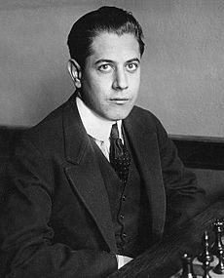
3. José Raúl Capablanca
José Raúl Capablanca (* 19.11.1888 in Havanna, † 08.03.1942 in New York) war ein kubanischer Schachspieler und Diplomat. Er spielte mit großer Leichtigkeit und galt in seiner Zeit zwischen 1914 und 1924 als kaum zu schlagen. Er selbst behauptete, in Endspielen bis zu 25 Züge (nicht Halbzüge) vorauszurechnen. Wegen seines präzisisen Spiels wurde Capablanca auch „die Schachmaschine“ genannt. Von 1914 bis 1927 verlor er nur fünf Turnierpartien, von 578 ernsten Partien insgesamt nur 36.
Beste ELO: 2877 (historisch)
Notes:
Er galt als Wunderkind und erlernte das Schachspielen schon mit vier Jahren. Angeblich soll er dies durch bloßes Zusehen bei den Spielen seines Vaters sich selbst beigebracht haben, was von Capablanca selbst in späteren Jahren jedoch ins Reich der Fabel verwiesen wurde. Tatsache ist jedoch, dass er bereits in sehr jungen Jahren über eine beachtliche Spielstärke verfügte.
<Nummer>

Slide 7
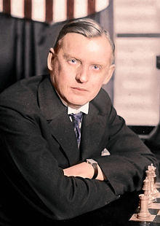
4. Alexander Aljechin
Alexander Aljechin (19.07.1892 in Moskau, †24.03.1946 in Estoril, Portugal) konnte dank dem Vermögen seines Vaters sein Leben ausschließlich dem Schach widmen und sein Talent schon in jungen Jahren zu entfalten. Als 15-jähriger konnte er in Düsseldorf den deutschen Meister Curt von Bardeleben vernichtend mit 4,5:0,5 schlagen.
Beste ELO: 2860 (historisch)
Notes:
Aljechin gehörte zu den stärksten Blindschachspielern seiner Zeit. 1933 konnte er den Rokord beim Blindsimultan auf 32 Partien erhöhen und erzielte dabei 19 Siege, 4 Niederlagen, 9 Remis.
<Nummer>

Slide 8
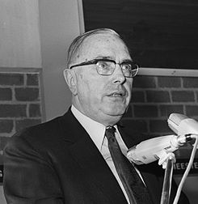
5. Max Euwe
Max Euwe (*20.05.1901 in Amsterdam, †26.11.1981 in Amsterdam, war der fünfte Schachweltmeister sowie von 1970 bis 1978 Präsident des Weltschachbudes FIDE. In seiner Amtszeit musste er 1972 die Schwierige Vermittlerrolle im Weltmeisterschaftsspiel Fischer gegen Spassky in Reykjavík übernehmen.
Beste ELO: 2769 (historisch)
Notes:
Euwe interessierte sich für alle Aspekte des Schachs, besonders auch für Endspiele, bei denen er in Korrespondenzen den GBR-Code verwendete.[6] Er publizierte einige, meist theoretische Endspielstudien sowie Schachaufgaben.
<Nummer>

Slide 9
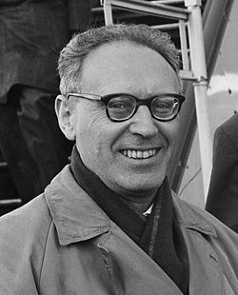
6. Michail Botwinnik
Michail Botwinnik (*17.08.1911 in Kuokkala – Sankt Petersburg, †08.05.1995 in Moskau) war russisch-sowjetischer Großmeister. Als einzigem Weltmeister gelang es ihm, seinen Titel nach Wettkampfniederlagen zweimal in Revanchekämpfen zurückzugewinnen. Seine besondere Stärke lag in seiner Willensstärke und vor allem seiner gründlichen Vorbereitung auf die jeweiligen Gegner. Seine Methodik in der Eröffnungsvorbereitung war für Generationen richtungsweisend, heutzutage werden Datenbanken verwendet.
Beste ELO: 2885 (historisch)
Notes:
Seine Trainingsmethoden und sein logisch-wissenschaftlicher Spielstil beeinflussten eine ganze Schachgeneration, man nannte ihn daher auch den Patriarchen der Sowjetischen Schachschule.
Nach Botwinnik ist ein Abspiel der Slawischen Eröffnung benannt.
<Nummer>

Slide 10
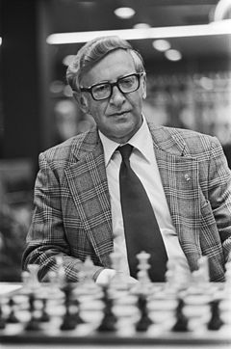
7. Wassili Smyslow
Wassili Smyslow (*24.03.1921 in Moskau, †27.03.2010 in Moskau) war ein russisch-sowjetischer Großmeister und Bariton. Smyslow war besonders im Endspiel sehr stark und verfasste auch einige Endspielstudien. Im Endspiel fand er häufig Züge, die selbst Kenner verblüfften. Er war ausgebildeter Opernsänger und sang beispielsweise zum 50. Geburstag Karpows im Mai 2001 im Bolschoi-Theater in Moskau.
Beste ELO: 2620
Notes:
Für seine Verdienste um das Schach erhielt er 1967 den Leninorden der Sowjetunion.
<Nummer>

Slide 11
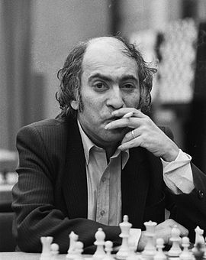
8. Michail Tal
Michail Tal (*09.11.1936 in Riga, †27.06.1992 in Moskau) war lettischer/sowjetischer Schachspieler. Sein virtuoses Kombinationsspiel setzte ihm schon zu Lebzeiten ein Denkmal in der Schachwelt. Oft gelang es ihm, wie aus dem Nichts unter Materialopfer einen Angriff zu starten, gegen den seine Gegner am Brett keine ausreichende Verteidigung fanden, der aber sehr oft einer eingehenden Analyse nicht standhielt. Wegen seines spektakulären Stiels war Tal bei den Schachfans außerordentlich populär, zumal er auch persönlich umgänglich war
Beste ELO: 2705
Notes:
Seit 2006 wird ihm zu Ehren jährlich das Tal Memorial in Moskau ausgetragen. Seit 2011 erreichten die Turniere jeweils Kategoire 22, damit zählen sie zu den bestbesetzten Turnieren überhaupt. (ELO-Schnitt über 2775)
<Nummer>

Slide 12
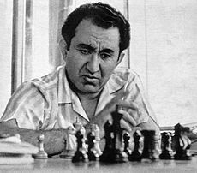
9. Tigran Petrosjan
Tigran Petrosjan (*17.06.1929 in Tiflis, †13.08.1984 in Moskau) war sowjetischer Großmeister armenischer Herkunft. Petrosjan gilt als einer der größten Defensivspieler der Schachgeschichte und war nur schwer zu bezwingen. So verlor er bei zehn Schacholympiaden von 130 Partien nur eine einzige (1972 gegen Robert Hübner). Wegen seiner Schwerhörigkeit war er Störungen durch Geräusche unempfindlich. Berühmt waren seine positionellen Qalitätsopfer.
Beste ELO: 2645

Slide 13
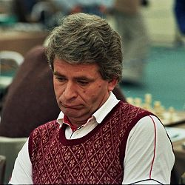
10. Boris Spasski
Boris Spasski (*30.01.1937 in Leningrad) ist ein russisch-französischer Großmeister. Spasski galt als einer der begabtesten Spieler überhaupt. In seiner besten Phase, Ende der 1950er und über die ganzen 1960er Jahre hinweg, war er als ein besonders feiner Angriffsspieler (im Mittelspiel) gefürchtet. Aber auch Eröffnung und Endspiel behandelte er außerordentlich präzise. Nachdem er sein Ziel erreicht hatte und Weltmeister war, fehlte ihm allerdings der unbedingte Wille sein Potential voll auszuschöpfen.
Beste ELO: 2690
Notes:
Am 1. September 1972 verlor er den Titel in Reykjavík gegen Bobby Fischer mit dem Endresultat von 8,5:12,5 (3 Siege, 7 Niederlagen, 11 Unentschieden), gegen den er bis dahin eine positive Bilanz hatte. Durch seine Niederlage im durch die Massenmedien zum Wettkampf der Systeme (Match des Jahrhunderts) hochstilisierten Match mit dem amerikanischen Großmeister fiel Spasski in der Heimat in Ungnade. Ihm wurde vorgeworfen, seinen Titel leichtfertig durch schlechte Vorbereitung verspielt zu haben. In Reykjavik standen Spasski zahlreiche sowjetische Großmeister als Helfer zur Verfügung, während Fischer seinerseits keinen Sekundanten oder Mitarbeiter akzeptierte. Spasski rehabilitierte sich schließlich 1973 durch einen Sieg bei der 41. UdSSR-Meisterschaft.
<Nummer>

Slide 14
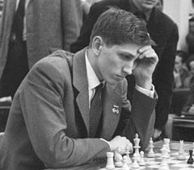
11. Bobby Fischer
Robert James „Bobby“ Fischer (*09.03.1943 in Chicago, †17.01.2008 in Reykjavík) war amerikanischer Großmeister. Nach seinem Titelgewinn zog er sich aus dem Turnierschach zurück. Als Bobby gegen seinen Herausforderer 1975 nicht antrat entzog ihm die FIDE den Weltmeistertitel. Fischer galt als hervorragender Kämpfer wie Taktiker. Er war bekannt dafür, Remis möglichst zu vermeiden und Schach entschlossen und fokussiert zu spielen.
Beste ELO: 2785

Slide 15
Weltmeisterschaft 1972
Die Qualität der Mehrzahl der gespielten Partien rechtfertigte nicht die überragende Beachtung, die der Wettkampf in der ganzen Welt weckte. Lediglich in sieben Partien wurden die beiden Akteure auf der Höhe den hohen Erwartungen gerecht. Aber die meisten Menschen waren mehr an der exzentrischen Persönlichkeit Fischers interessiert. Fischer hatte es geschafft, die jahrzehntelange Sowjetherrschaft im Schach zu brechen und die mit Abstand höchste Siegprämie zu erringen die bis dahin bei einer Schachveranstaltung ausgezahlt wurde.

Slide 16
Es war ihm außerdem gelungen, das Schach aus seinem Nischendasein zu katapultieren auch wenn viele der unschönen Begleitumstände nicht unbedingt dem Schach zuträglich waren.
Nachfolgend ein Ausschnitt der 6. Runde. Bis zur 6. Runde musste der Weltmeister mit einem einfachen Polsterstuhl mit nicht verstellbarer Rückenlehne und hölzernen Armlehnen vorlieb nehmen, während der Herausforderer einen Luxusdrehsessel aus Leder Benutzte. Ab der 7. Runde verfügte Spasski über einen Identischen Stuhl
Notes:
2015 erschien der damatisierte Spielfilm Pawn Sacrifice, der sich mit der Weltmeisterschaft und ihrer Vorgeschichte aus Fischers Sicht befasst.
<Nummer>

Slide 18
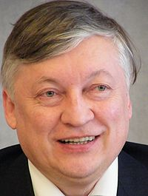
12. Anatoli Karpow
Anatoli Karpow (*23.05.1951 in Slatoust) ist ein russischer Großmeister. Den Schach-Oscar als bester Spieler eines Jahres gewann er insgesamt neu Mal. Dazu kommen über 100 Turniersiege, das ist Weltrekord. Karpow schrieb mehrere Schachbücher die auch ins deutsche übersetzt werden.
Beste ELO: 2780

Slide 19
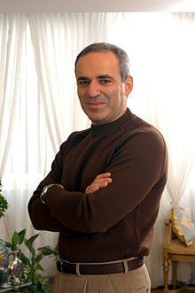
13. Garri Kasparow
Garri Kasparow (*13.04.1963 in Baku) ist ehemaliger russischer Großmeister (2014 nahm er die kroatische Staatsbürgerschaft an). Kasparows Schachstil ist dynamisch und aggresiv – hier ähnelt er seinem Vorbild Aljechin. Aufgrund seines angriffslustigen Stils und seines aufbrausenden Temperaments wird Kasparow auch als das „Biest von Baku“ bezeichnet. Auch für seine hervorragende Vorbereitung auf Zweikämpfe war Kasparow bekannt. Seine Spielstärke ist in der Geschichte herrausragend. Kasparows 1999 erreichte ELO-Zahl 2851 wurde erst im Dezember 2012 von Magnus Carlsen übertroffen, obwohl die Werte in der Weltspitze stetig ansteigen.
Beste ELO: 2851

Slide 20
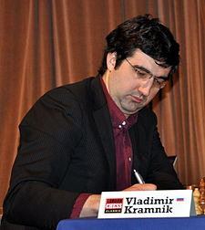
14. Wladimir Kramnik
Wladimir Kramnik (*25.06.1975 in Tuapse) ist ein russischer Großmeister. Sein Spiel ist geprägt durch ein Streben nach einem subtilen Positionsangriff, welcher die gegnerische Bauernstruktur unablässig unter Druck setzt. Nichts ernstes scheint zu passieren, doch unerwartet gibt die Verteidigung nach, worauf häufig die Bildung eines Freibauern möglich ist.
Beste ELO: 2811

Slide 21
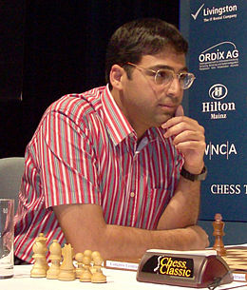
15. Viswanathan Anand
Viswanathan Anand (*11.12.1969 in Madras) ist ein indischer Großmeister. Als Spezialität Anands gilt das Schnellschach. Seit seiner Kindheit spielt er seine Turnierpartien in atemberaubendem Tempo. Besonders beeindruckend ist seine Siegesserie beim Schnellschachturnier der Chess Classic. Seit 1997 hat er es insgesamt elf mal gewonnen. Er verfügt über eine rasche Auffassungsgabe und ein intuitives Verständnis für die wesentlichen Merkmale einer Stellung. Taktische Wendungen sieht er sehr schnell, ist ein guter Rechner und kommt daher nur sehr selten in Zeitnot.
Beste ELO: 2817

Slide 22
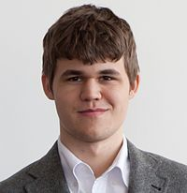
16. Magnus Carlsen
Magnus Carlsen (*30.11.1990 in Tønsberg) ist ein norwegischer Großmeister. Seine ELO-Zahl ist mit 2882 Punkten die höchste in der Geschichte. Carlsen verfügt über ein intuitives Spielverständnis und wird in dieser Hinsicht mit Capablanca und Karpow verglichen. Insbesondere im Endspiel spielt er sehr stark und nutzt gegnerische Fehler effektiv aus. Nach Ansicht von Aronjan ist Carlsens größte Stärke seine Selbstbeherrschung, die es ihm erlaubt, auch nach eigenen Fehlern weiterzukämpfen.
Beste ELO: 2882

Slide 23
Beste ELO: 2860 (historisch)

